Slide 1
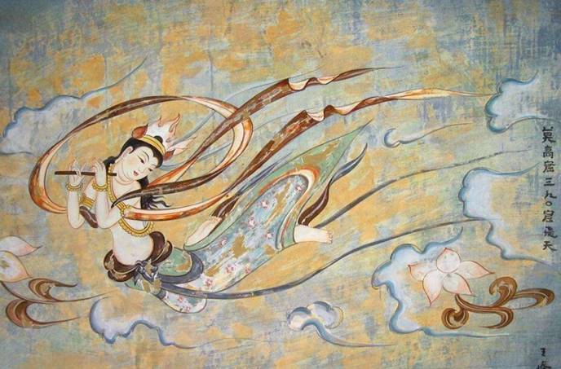
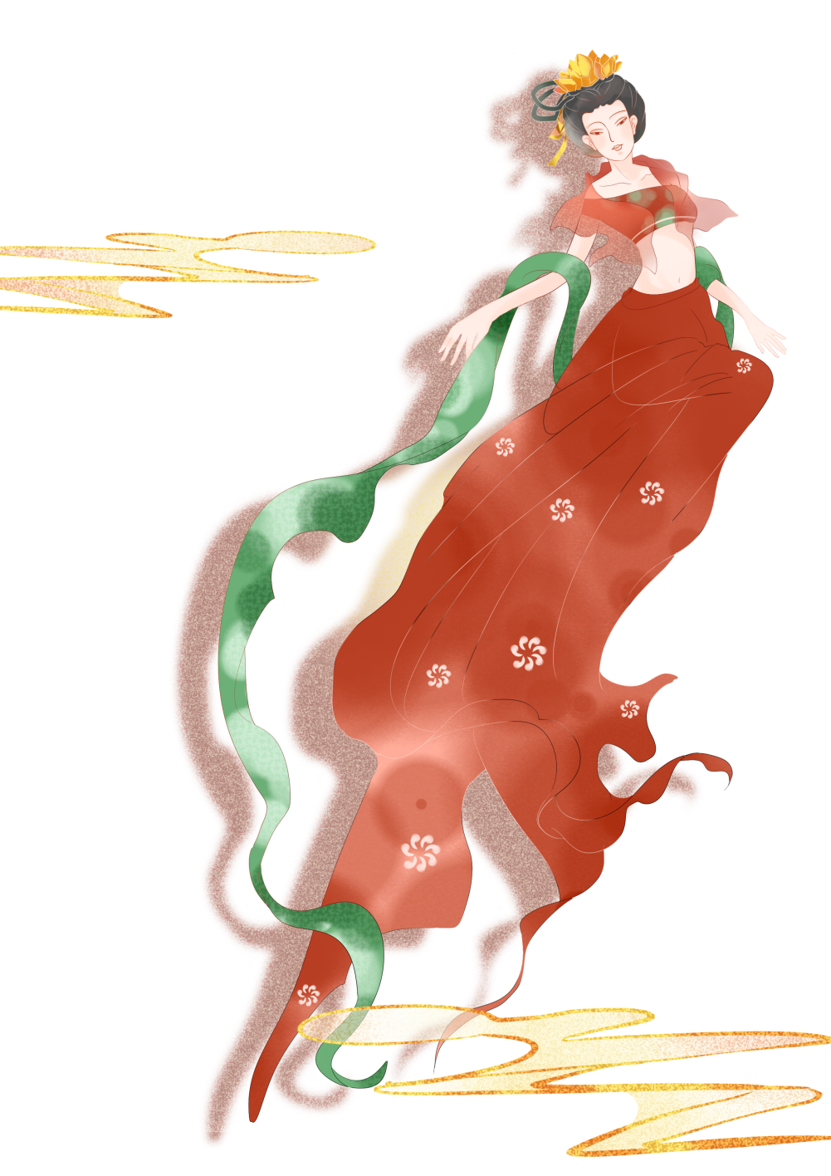



第8课
三国至隋唐五代的文化
怀铁一中 胡宇
课程标准： 认识三国两晋南北朝至隋唐时期思想文化领域的新成就。

Slide 2

壹
运用唯物史观的观点和方法，理解主流思想、科学技术和文学艺术等与社会环境的关系。
学习目标
贰
准确把握时空定位，通过史料实证和历史解释，充分了解三国至隋唐五代的文化成就。
叁
感受三国至隋唐五代时期的文化多元与繁荣发展，体会中国传统文化的魅力，树立文化自信。

Slide 3

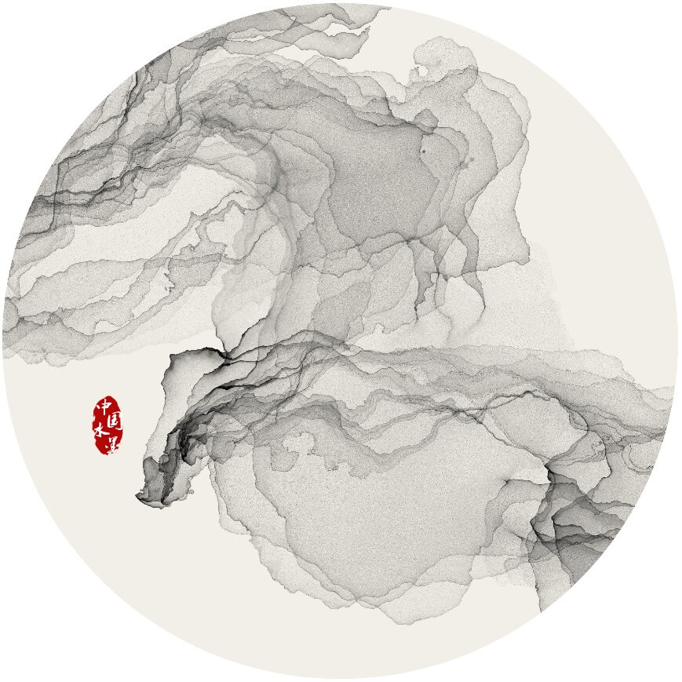

儒释道玄
——交融碰撞的火花
目录
文学艺术
——繁荣发展的高峰
科学技术
——领先世界的自豪
中外交流
——海纳百川的发展

Slide 4
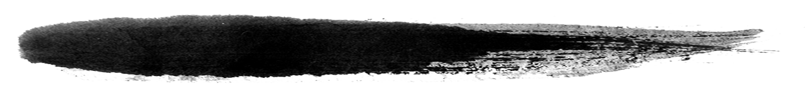
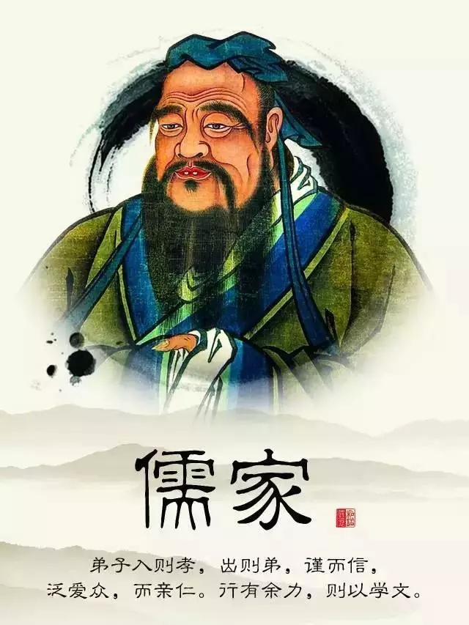
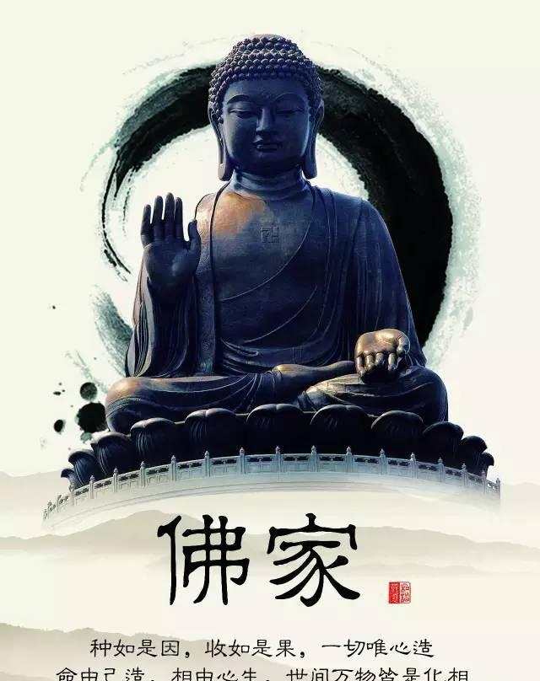
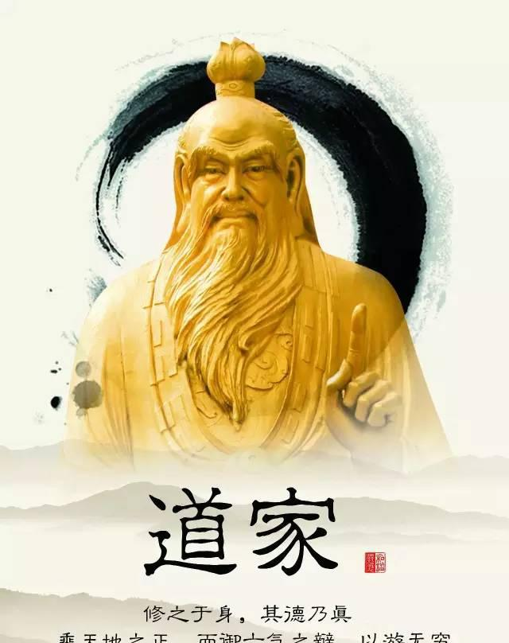
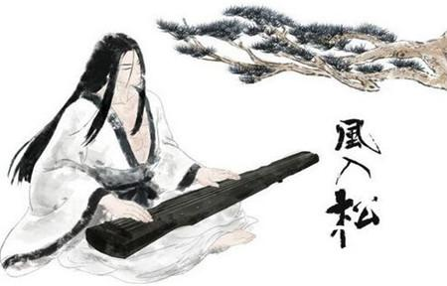
儒释道玄
——交融碰撞的火花
章回一
章回一

Slide 5
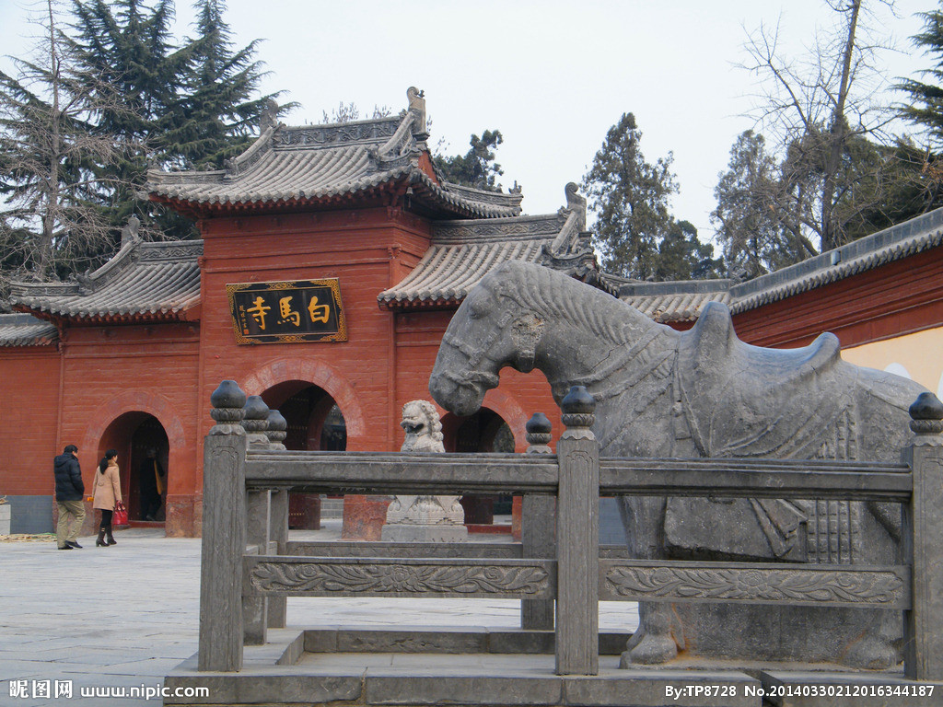
汉代
A. 儒学独尊：汉武帝时期，罢黜百家，独尊儒术，儒家学说被确立为正统思想，儒家忠君守礼的思想成为大一统政权的精神支柱。
B. 佛教传入：张骞通西域后，佛教通过丝绸之路传入中国。东汉明帝时，西域的僧人运载佛经到洛阳传教，佛教逐步在社会上传播开来。
C. 道教兴起：东汉末年，张角创立太平道，张陵创立五斗米道，受到下层民众的信奉。

Slide 6
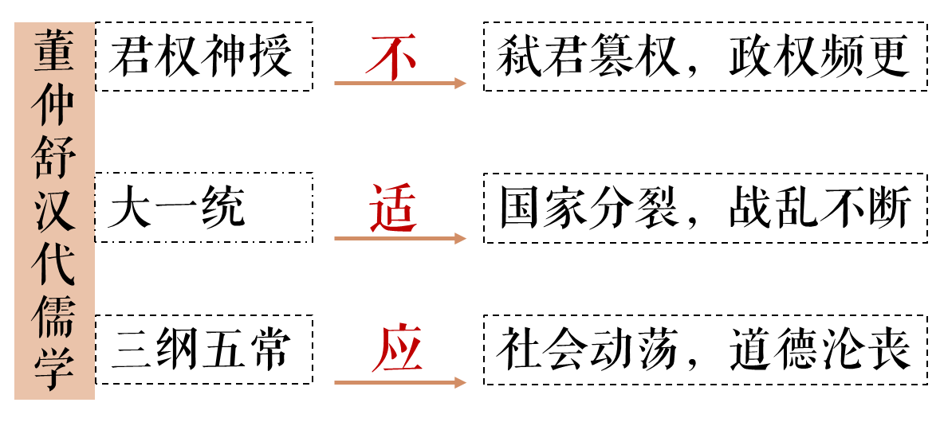
道教与佛教的发展
（1）自西汉武帝以来就居正统地位的儒学
不适应当下社会的大道理不能给人以慰藉，还有谁？
佛道兴盛，儒学式微祸兮福兮？
（2）佛教道教
材料：道教所关心的，是社稷荣衰、战争胜负、命运穷达、人生贫富、寿命长短、前途吉凶、祛病消灾等社会现实问题。佛教与人们欲求脱离苦海的愿望产生共鸣，僧人们还吸取道家的道术，关心人们的现世利益……
——据卜宪群总撰稿《中国通史·秦汉魏晋南北朝》整理

Slide 7
史料实证
魏晋南北朝
历史解释
材料一：正因为两汉经学所宣扬的是一种整体秩序规范，缺乏关于个体人格方面的理论……所以一旦社会出现动荡变化，其苍白贫困的本质便立即暴露出来了。
——马良怀《崩溃与重建中的困惑——魏晋风度研究》
材料二：到东汉末年魏晋时代，国内大乱，人们生活痛苦，精神上也缺乏寄托；而当时中国传统思想的儒学，久已变成没有灵魂的空架。
——傅乐成《中国通史》
道教在民间广为传播，佛教在中国日益盛行，作为主流统治思想的儒学自身开始吸收佛教和道教的精神，有了新的发展。
儒学
道教佛教
道教受到儒学的影响，主张“贵儒”和“尊道”；佛教吸收儒学的精髓，渐趋中国本土化。

Slide 8
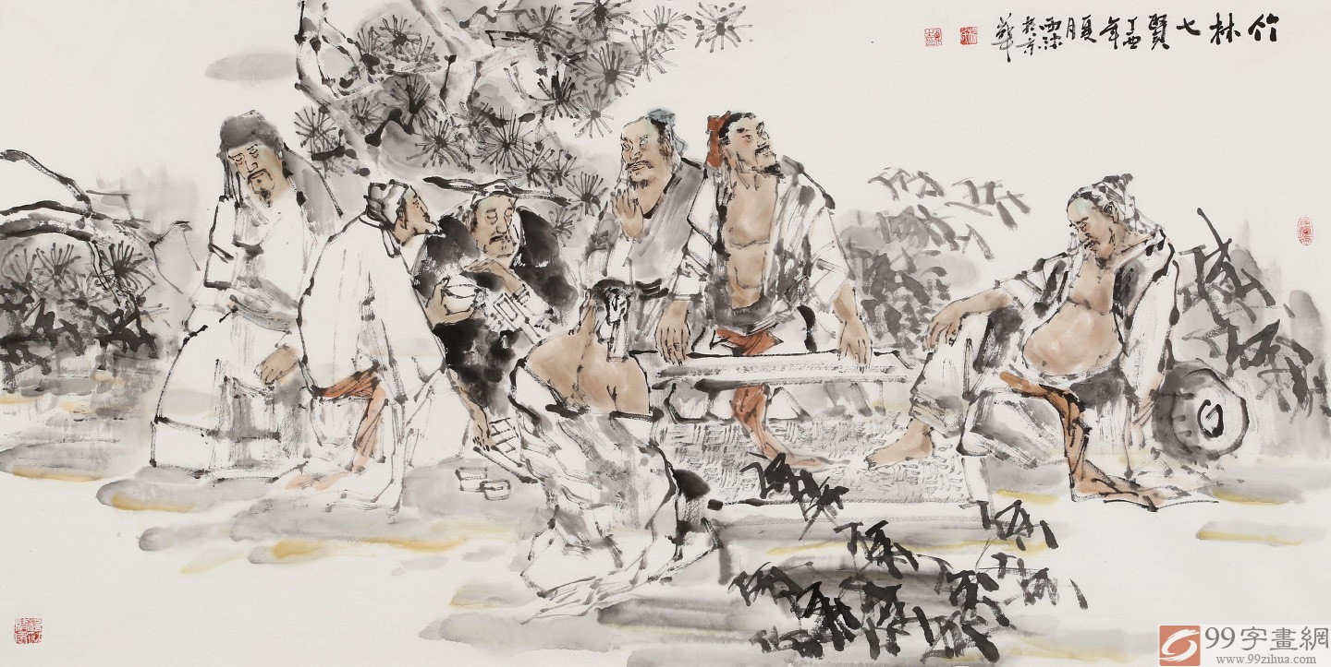
魏晋南北朝
魏晋玄学：魏晋之际，社会上出现了逃避现实政治斗争、崇尚老庄的思潮玄学。以老庄哲学为骨架，杂糅儒家经义，以有无本末关系为中心问题，主张虚无的“道”，宣扬“无”是产生万物的根本；主要经典是“三玄”，即《周易》、《老子》和《庄子》；主要代表人物有何晏、王弼、阮籍、嵇康、向秀、郭象等。

Slide 9
史料实证
三武一宗灭佛
历史解释
材料一：北魏都城洛阳，城中佛寺竟达一千三百六十七座，一些小小的里坊，也建置起十所佛寺。建于北魏熙平元年（516年）的永宁寺规模宏大，其僧房楼观达一千余间，寺中心有九层方形木塔一座，高四十余丈，与埃及金字塔、法国特拉斯主教堂不相上下。 ……《南史·郭祖深传》记载道：“郡下佛寺五百余所，穷极宏丽。僧尼十余万，资产丰沃。所在郡县，不可胜言”。
——冯天瑜、何晓明、周积明《中华文化史》
材料二：南北朝时期,佛教势力发展很快,僧侣不须纳税服役,部分寺院积聚起雄厚财富,控制着大量土地和劳动力,灾难时,不但不对灾民施以援手,反而趁机吞并土地。据《历代三宝记》称:“周武帝一世……毁破前代关山西东数百年来官私所造一切佛塔,扫地悉尽,融括圣容,焚烧经典。八州寺庙出四十千,尽赐王公充为第宅,三力释子减三百万,皆复军民,还归编户。”周武帝灭佛,达到了他的预期目的,用他的话来说,是“自废(佛)以来,民役稍希,租调年增,兵师日盛。东平齐国,西伐妖戎,国安民乐,岂非有益!”
——余世明《北周武帝改革论》

Slide 10
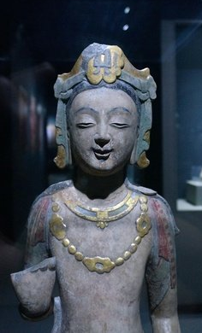
三武一宗灭佛
结合材料和所学知识思考，魏晋至唐灭佛的原因、表现及影响？
原因：佛教盛行，广修寺庙，耗费钱财；不事生产；损害政府利益
表现：三武一宗之厄；范缜《神灭论》，针对佛教宣扬的形神分离、形亡而神不灭的观点，提出人的精神和肉体是统一的，对佛教进行抨击。
影响：佛教文化遭受损失；佛教的发展并未从根本上受到遏制。

Slide 11

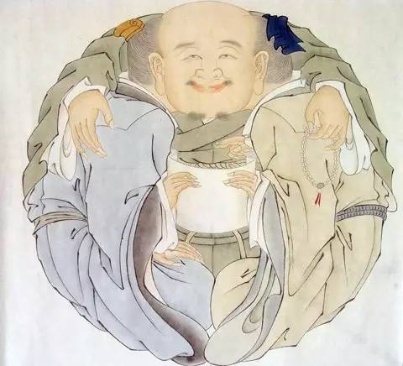
史料实证
隋唐时期
时空观念
隋朝——三教合一
唐朝——三教并行
儒学家提出儒、佛、道“三教合归儒”，主张以儒学为主，调和并吸收佛教、道教的理论。
即尊道、礼佛、崇儒，奉老子为祖先，使道教最受尊崇；儒、道、佛三者之间互有影响又彼此独立，主要在于它们社会功能的互补。
材料一：隋唐思想学术的发展，是在三教鼎立的三教关系新局面下展开的。 ——洪修平《隋唐儒佛道三教关系及其学术影响》
材料二：唐朝实行三教并重政策，主要从政治需要出发。统治者利用儒家君臣父子之义来巩固统治，也要用佛道来安定社会，缓和矛盾。
——马克垚《世界文明史》

Slide 12
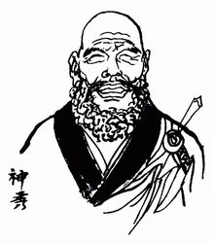
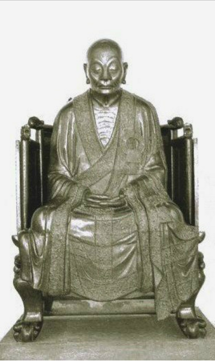
中国佛教宗派
中国佛教共有八宗，即密、禅、净土、唯识、嘉祥、华严、律、天台。其中禅宗又名佛心宗，传说创始人为菩提达摩，至五祖弘忍下分为南宗惠能和北宗神秀，时称“南能北秀”。禅宗宗趣，在以生活中种种事项“参禅”得道，由一切事中所做皆向心求，久必知心，知心即知佛。六祖惠能常言“即心即佛”，指出佛性人人皆有，创顿悟成佛之学，使繁琐的佛教简易化，也使从印度传入的佛教中国化。
身是菩提树，
心如明镜台，
时时勤拂拭，
莫使惹尘埃。
菩提本无树，明镜亦非台，本来无一物，何处惹尘埃。

Slide 13
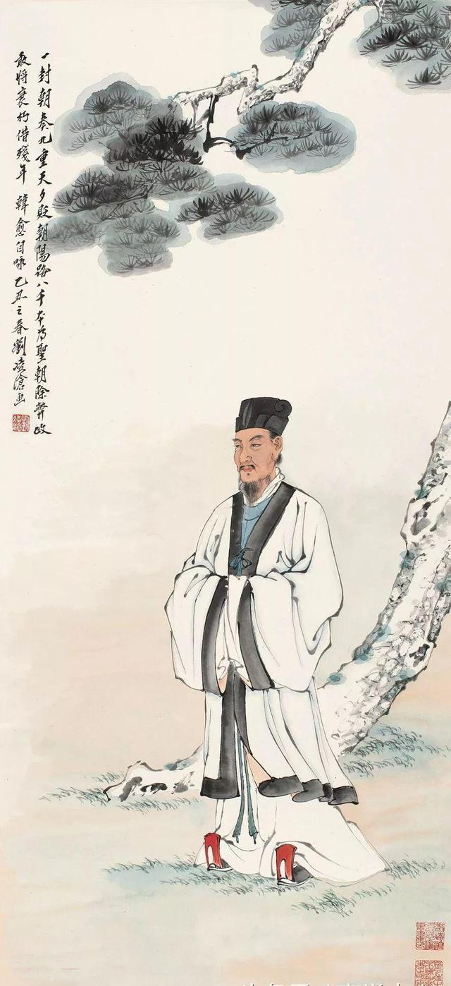
儒学复兴运动
材料：夫佛本夷狄之人，与中国言语不通，衣服殊制，口不言先王之法言，身不服先王之法服；不知君臣之义，父子之情。假如其身至今尚在，奉其国命，来朝京师，陛下容而接之，不过宣政一见，礼宾一设，赐衣一袭，卫而出之于境，不令惑众也。况其身死已久，枯朽之骨，凶秽之馀，岂宜令入宫禁？
——韩愈《谏迎佛骨表》
儒学陷入困境的原因？
自身缺陷；佛道冲击；政局动荡
儒学复兴运动的特点？
采用复古方式； 重视传统经典；思想文化创新； 适应社会发展；

Slide 14


文学艺术
——繁荣发展的高峰
章回二
君不见黄河之水天上来，奔流到海不复回。
君不见高堂明镜悲白发，朝如青丝暮成雪。
人生得意须尽欢，莫使金樽空对月。
天生我材必有用，千金散尽还复来。
烹羊宰牛且为乐，会须一饮三百杯。
岑夫子、丹丘生：将进酒，杯莫停。

Slide 15
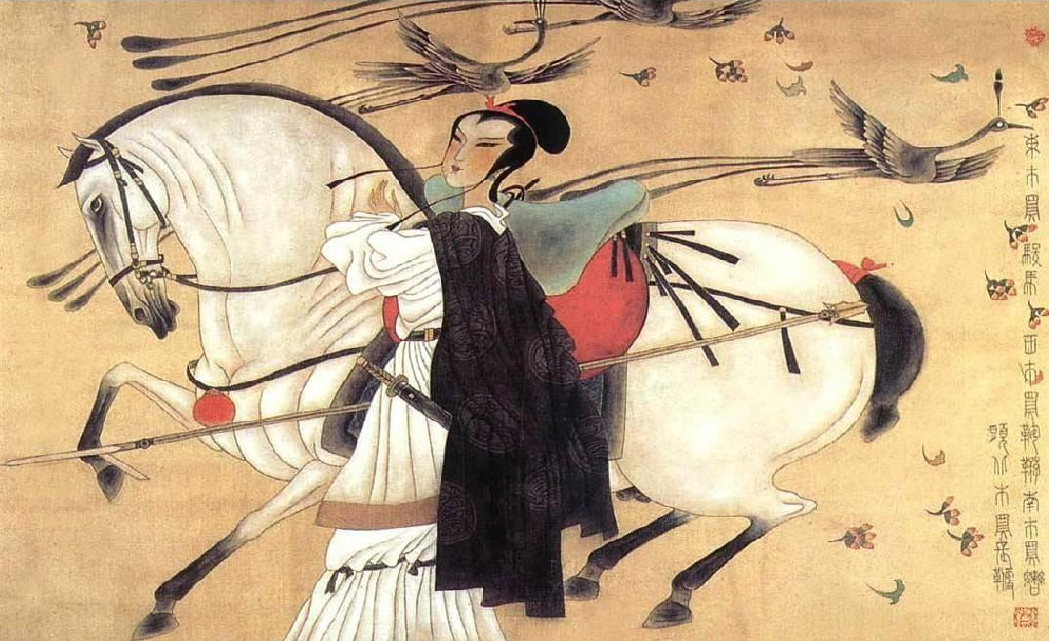
时空观念
文学发展
文学自豪
A. 魏晋南北朝：从东汉末年开始，先后出现了以曹操父子为代表的建安文学、东晋陶渊明的田园诗、南朝骈文、南北朝民歌等风格各异的流派。
B. 唐朝：诗歌创作进入黄金时代，流传下来的有2000多位诗人创作的近5万首诗歌，很多脍炙人口的佳作，成为千古绝唱。
初唐 | 王勃、杨炯、卢照邻、骆宾王
盛唐 | 边塞诗 王昌龄《出塞》、岑参《逢入京使》
 | 山水诗 王维《竹里馆》、孟浩然《春晓》
 | 诗仙 《将进酒》、《望庐山瀑布》
 | 诗圣 《望岳》、《春望》、《春夜喜雨》
中唐 | 白居易《长恨歌》、《琵琶行》
晚唐 | 杜牧《江南春》、李商隐《夜雨寄北》

Slide 16
文学发展
望岳
杜甫
岱宗夫如何？齐鲁青未了。
造化钟神秀，阴阳割昏晓。
荡胸生曾云，决眦入归鸟。
会当凌绝顶，一览众山小。
春望
杜甫
国破山河在，城春草木深。
感时花溅泪，恨别鸟惊心。
烽火连三月，家书抵万金。
白头搔更短，浑欲不胜簪。
【问题探究】唐朝的社会变迁对诗歌风格产生了哪些影响？
(1)盛唐：诗风开朗奔放、刚健清新，反映了唐朝国力强盛、文化开放的社会背景。
(2)中唐：诗风平实浅近、讽喻诗作大量涌现，反映了唐朝的社会弊端日益暴露。
(3)晚唐：诗风凝重沉郁，反映了唐朝由盛转衰的社会现实。
60%
39%
88%

Slide 17
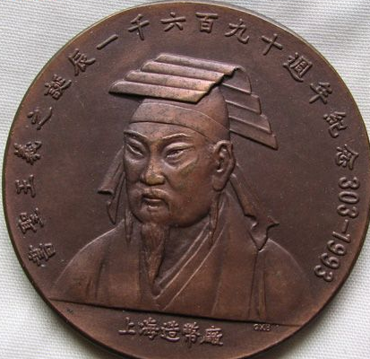

艺术创作——书法
◎王羲之诞辰纪念章
东汉末年
书法已经成为专门供人们欣赏的艺术。
魏晋南北朝
隶书、草书、楷书和行书等各种书体均已完备。
钟繇和胡昭是曹魏时的书法名家，西晋设置书博士，教学生学习书法，规定用钟、胡书法作为标准书体；
东晋王羲之把书法艺术提高到一个新的阶段，博采众长，诸体兼精，笔势“飘若浮云，矫若惊龙”，世称“书圣”，代表作《兰亭集序》，被称为“天下第一行书”。
隋唐时期
融汇南朝的秀美和北朝的雄健，创出新风格。颜真卿端正劲美、气势雄浑的颜体和柳公权方折峻丽、骨力遒劲的柳体最为有名，被称为“颜筋柳骨”。草书代表人物张旭、怀素，书法豁达潇洒、真诚率意。

Slide 18
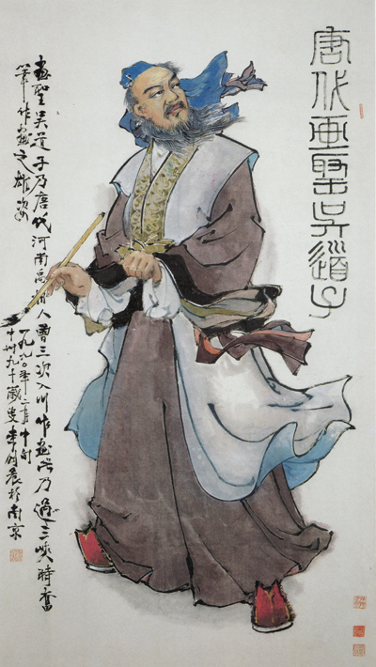
艺术创作——绘画
魏晋南北朝——成就斐然
东晋开始出现专职画家，以顾恺之为代表，擅长人物画，提出“以形写神”，线条优美活泼，人物传神，富有个性，代表作《洛神赋图》和《女史箴图》。
隋唐时期——题材广泛，风格多样
▲ 吴道子
人物画、山水画、花鸟画以及宗教画，著名的画家有阎立本、吴道子等。阎立本的人物画，人物形态各异，神形兼备，代表作《步辇图》；吴道子的画落笔雄劲，风格奔放，被尊为“画圣”，代表作《送子天王图》。

Slide 19
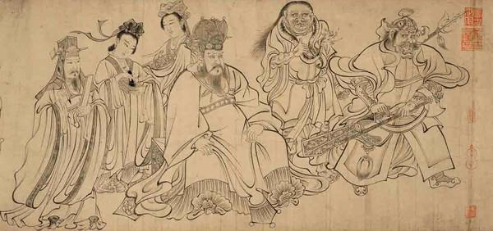
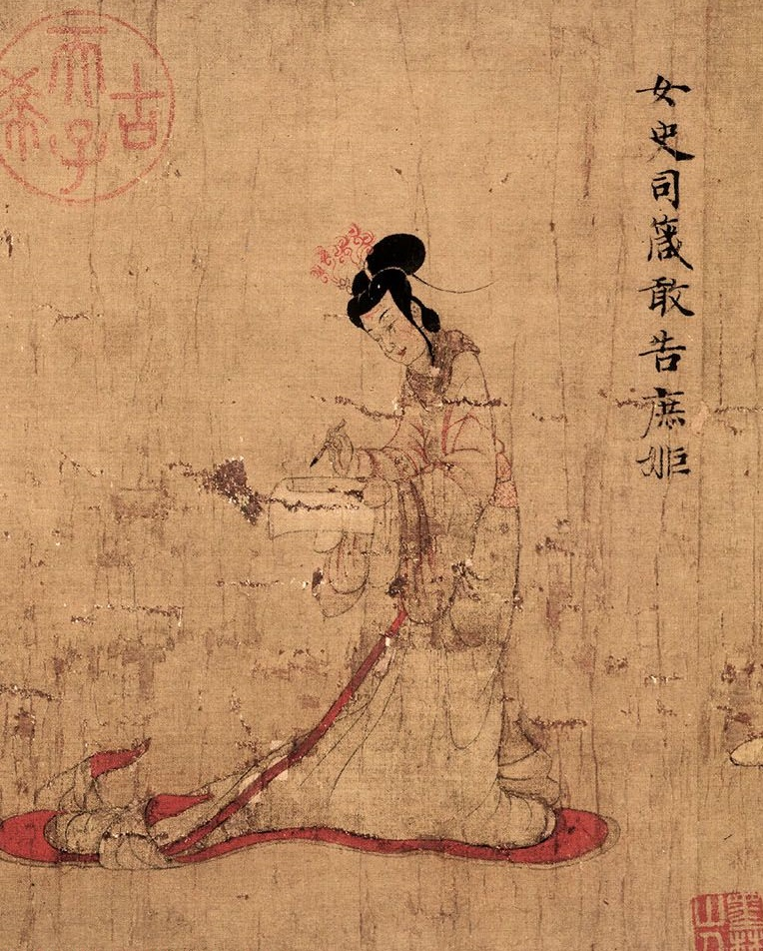
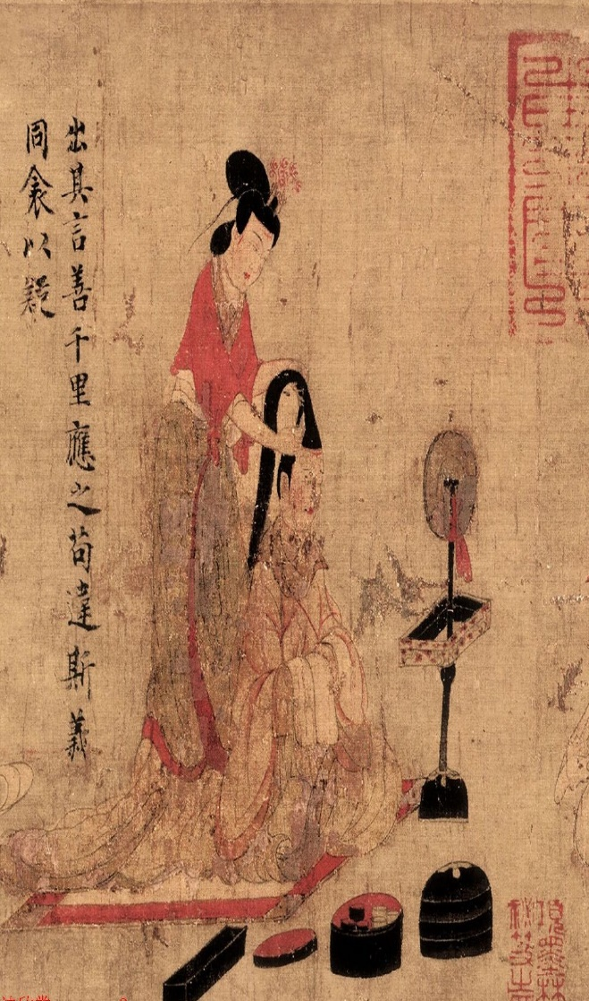
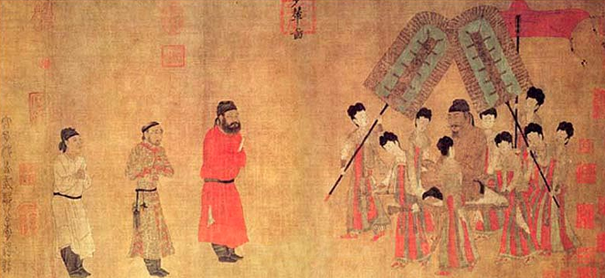
艺术创作——绘画
▲吴道子《送子天王图》
▲顾恺之《女史箴图》（局部）
▲阎立本《步辇图》

Slide 20
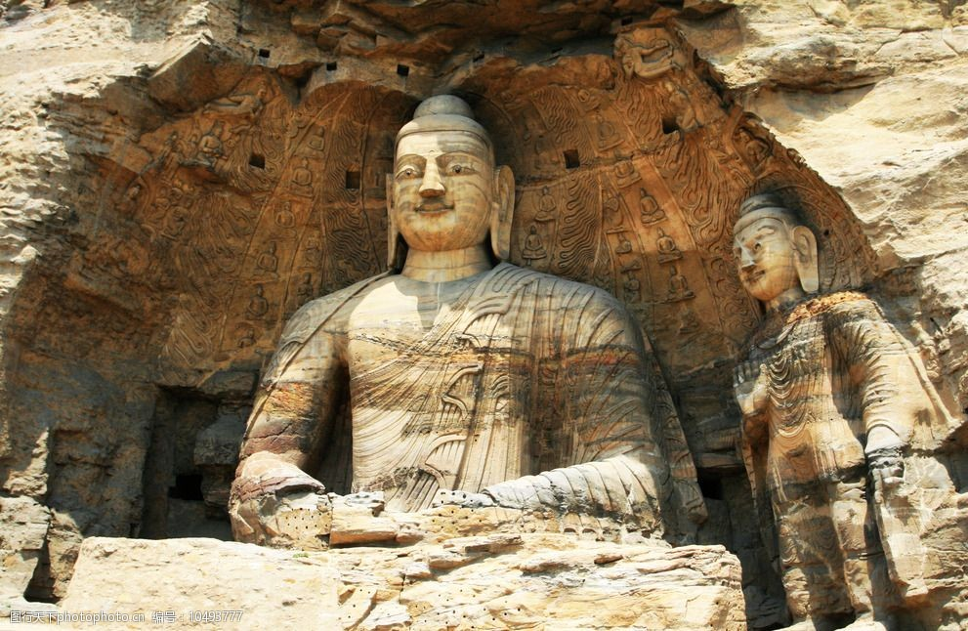

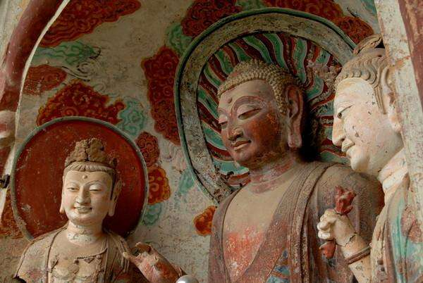
艺术创作——石窟艺术
魏晋至隋唐时期，佛教广泛传播，使得石窟艺术也颇为盛行。
◎莫高窟飞天壁画
◎云冈石窟昙曜五窟佛像
◎莫高窟洞窟彩塑

Slide 21
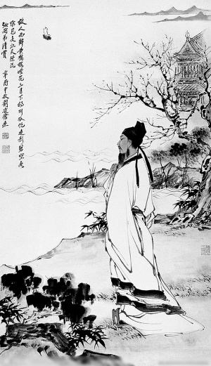
文学艺术——繁荣发展的高峰
为什么这一时期会出现诗仙、诗圣、
书圣、画圣等杰出人物？
道教的兴起、佛教的传入
文化多样性加强
中外交流、民族融合进一步加强
封建国家由分裂走向统一

Slide 22

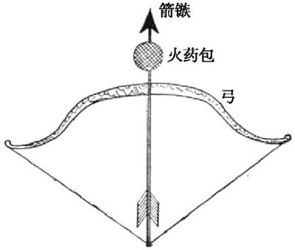
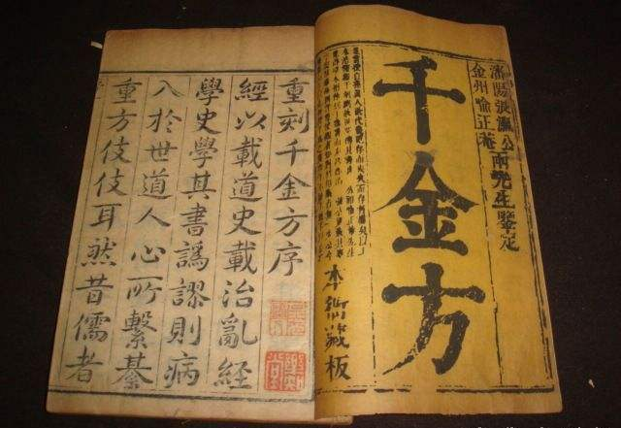
科学技术
——领先世界的自豪
章回三

Slide 23
科学技术
领域 | 时期人物 | 主要成就
数学
农学
地理学
建筑学
印刷术
医药学
天文学
军事
南朝祖冲之
世界上首次将“圆周率”精算到小数第七位
北朝贾思勰
《齐民要术》是中国现存最早最完整的农书
西晋裴秀
《禹贡地域图》，并提出绘制地图的方法
隋朝李春
赵州桥，世界上现存最古老的石拱桥
唐朝
已有雕版印刷术，世界现存最早的雕版印刷品
唐高宗时期
《唐本草》，世界上最早由国家颁行的药典
唐朝孙思邈
《千金方》,全面总结历代和当时的医药学成果
唐朝僧一行
测量出地球子午线长度
唐末
火药开始用于战争，火箭是最早的火药武器

Slide 24
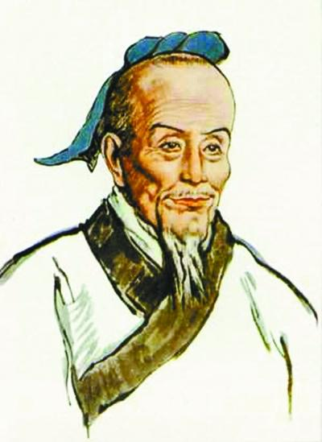
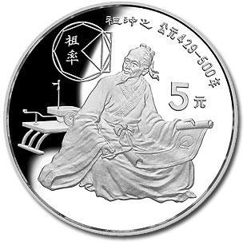
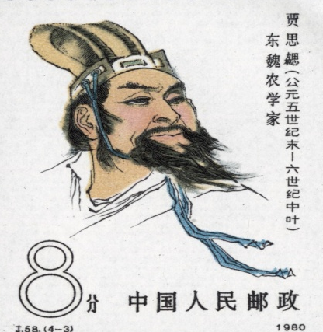
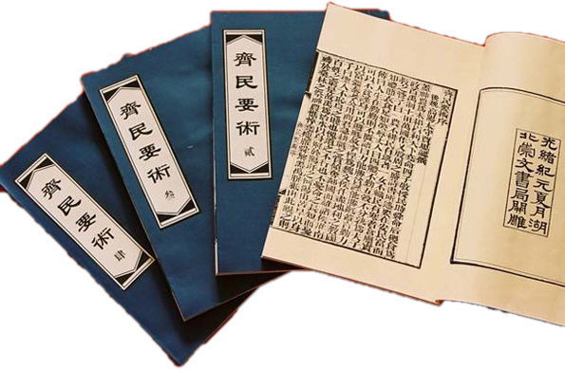
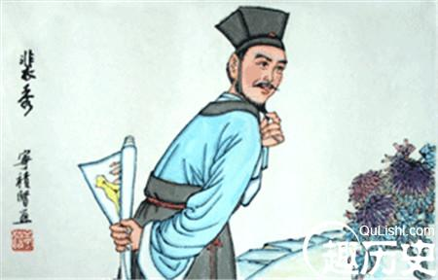
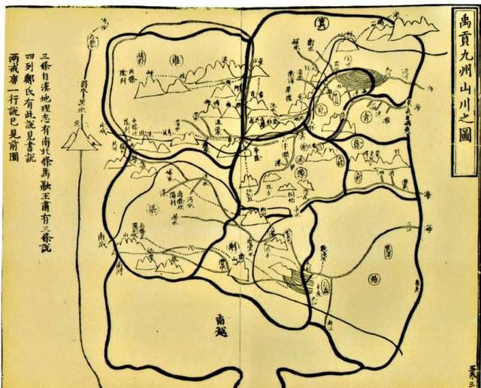
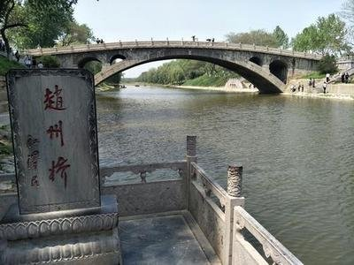
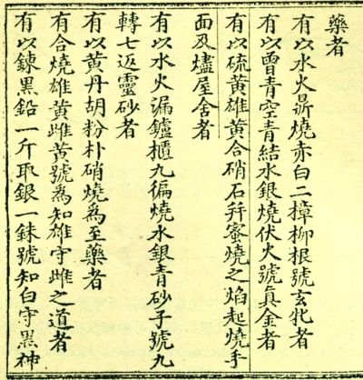
科学技术
◎祖冲之
◎祖冲之纪念银币
◎贾思勰纪念邮票
◎《齐民要术》书影
◎裴秀
◎《禹贡地域图》
◎赵州桥
◎唐《真元妙道要略》关于火药燃烧的记载

Slide 25

思考
结合材料及所学，分析中国古代科技发展的特点与原因？
材料一：舍本逐末，贤哲所非，日富岁贫，饥寒之渐，故商贾之事，阙而不录。 ——《齐民要术·序》
材料二：张骞通西域，至唐代时中西交流有了较大规模，中国科技传到了西方，对阿拉伯帝国（当时西方科技最发达的地方）科技的发展产生了重要作用。在阿拉伯的数学、医学、炼丹、天文学著作中，清楚地显示出受了中国的影响，但是反过来，中国科技吸收外来的的东西要少得多。例如，据阿拉伯史籍可知，盖伦的著作由一位中国医生带回中国，可在中国史籍中根本没有盖伦著作传人的影子，可见它在中国根本没有引起注意和发挥影响。
——王烔华等：《中国传统文化十二讲》

Slide 26
【课堂探究】根据所学知识，想一想古代中国科技发达的原因？
特点： ①在重农抑商思想主导下，中国古代科技主要服务于小农经济的发展需要；
②中国古代科技偏重实用，忽视理论研究；
③研究方法上，主要采用传统的典籍整理与经验总结，缺少实验创新；
④中国古代科技对外影响巨大，但对外来的东西吸收得少
原因：文化传承：中华文明源远流长，前代科技成就为后代科技发展奠定了基础，为科技成果的继承创造了条件。
政治因素：中央集权制度为科技的发展提供了政治保障。
经济因素：社会生产力的发展、农耕经济的高度繁荣，为科技进步奠定了经济基础。
交流融合：民族融合与外来文化的传播促进技术之间的交流为科技繁荣提供社会基础；
人为因素：科学家的探索精神。

Slide 27
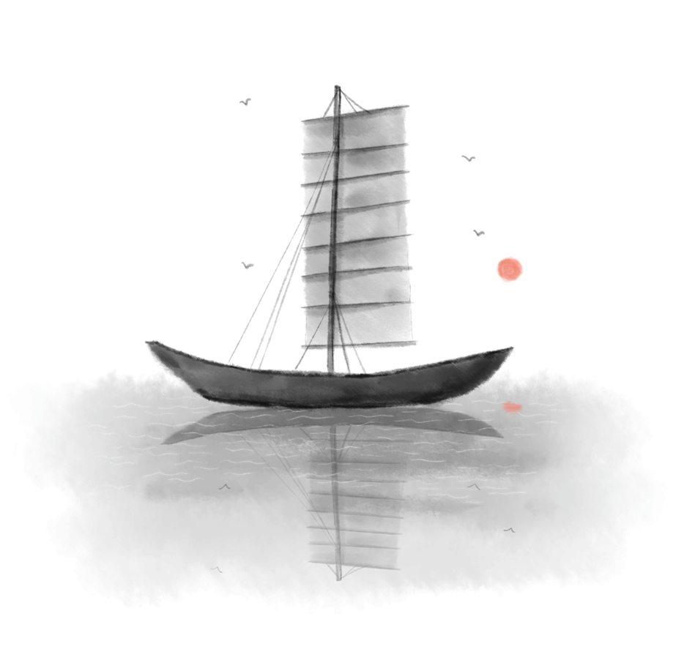
中外交流
——海纳百川的发展
章回四

Slide 28
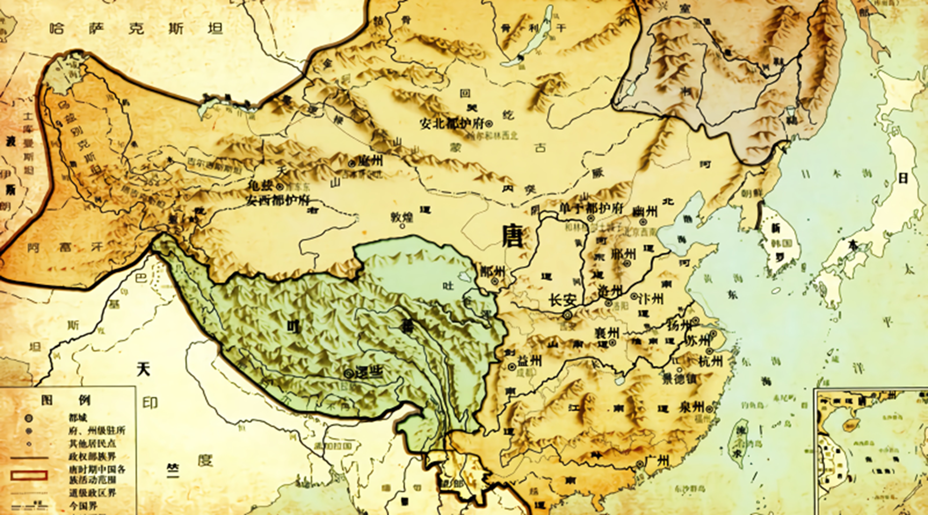



佛法交流
（1）中印之间的交流：从东汉后期到北朝，陆续有中亚、印度的高僧来华，将大批佛经翻译成汉文，促进了佛教在中国的传播东晋法显（第一个出国取经的中国高僧）和唐朝玄奘（与鸠摩罗什、真谛并称为中国佛教三大翻译家）前往天竺，研学佛教思想，促使佛教本土化；
（2）中日之间的研讨：鉴真前往日本讲授佛学理论，传播博大精深的中国文化，并带去了大量书籍文物。促进了日本佛学、医学、建筑和雕塑水平的提高，促进了中日文化的交流与发展。

Slide 29
史料实证
其他方面的文化交流
历史解释
材料：唐朝统治者具有“华夷一家”的观念,与300多个国家和地区保持友好往来。来到唐朝的各国使者、商人、教徒、艺人等络绎不绝,日本派往的“遣唐使” 就达13次。佛教盛行,景教、祆教也在唐朝得到尊重。外国人还可以通过科举考试在唐朝入仕为官。据韩愈记载,“岭之南,其州七千……外国之货日至,珠、香、象、犀、玳瑁、稀世之珍,溢于中国,不可胜用”。唐朝在广州设置了管理对外贸易机构市舶司,并在长安、扬州等地为来华经商的波斯、阿拉伯侨民设有“蕃坊”特区,发展为繁华商业区。
——李庆新《唐代广州贸易与岭南经济社会变迁》

Slide 30
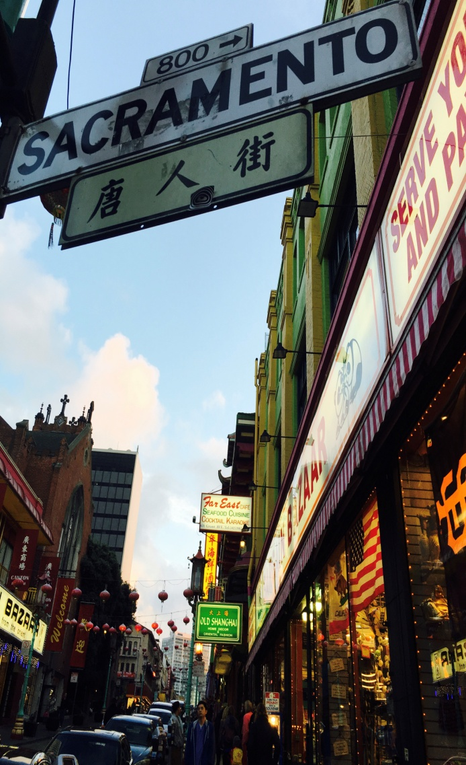
中外交流——海纳百川的发展
魏晋至隋唐的中外文化交流
有什么特点？
交往范围广泛，国家众多
交往领域全面，政经文教
交往方式多样，贸易宗教
双向学习，兼收并蓄

Slide 31
史料实证
三国至隋唐五代的文化
历史解释
材料：隋唐是中华对外交流的高潮时期,这一时期的对外交流在深度和广度上远远超过了前代。经由魏晋南北朝民族大融合与文化的碰撞,中华文明展现出丰富多彩的雄姿。隋唐统一之后,汇聚南北内外多种文化,融合创新。周边各国以中华文明为榜样,向隋唐派遣使者和留学生,积极学习并吸收中华文明的成果。中华典章制度、思想文学、生活方式和观念形态深刻渗入日本、朝鲜和越南,最终以中华文明为基础、以汉字为表征形成了东亚文化圈。该文化圈又因汉字所承载的中华文明,也被称为“中国文化圈”。
——袁行霈《中华文明史》
【问题探究】三国至隋唐时期，中国文化多元与繁荣发展的原因？

Slide 32
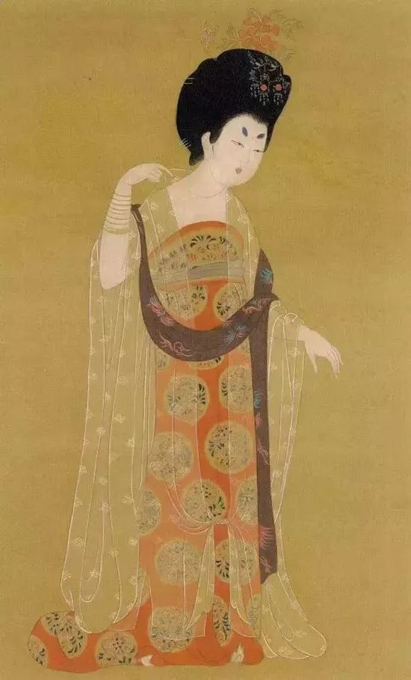
三国至隋唐五代的文化
三国至隋唐时期，
中国文化多元与繁荣发展的原因？
帝国统一，国力强盛
继承吸收，融合创新
政策开放，兼容并包

Slide 33

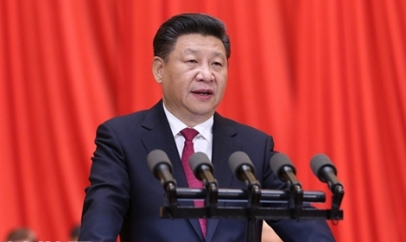
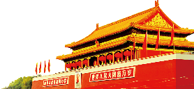
弘扬传统文化 树立文化自信
文化自信，是更基础、更广泛、更深厚的自信。在5000多年文明发展中孕育的中华优秀传统文化，在党和人民伟大斗争中孕育的革命文化和社会主义先进文化，积淀着中华民族最深层的精神追求，代表着中华民族独特的精神标识。
文化自信
文化认同

Slide 34


当堂巩固
（2020·浙江高考·2）中国书法艺术源远流长。右图所示之东汉字砖，有学者研究认为系行书之滥觞肇迹，盛行于晋代。据此判断
A．行书介于篆书与草书之间
B．行书肇自甲骨金文并吸收草书之长
C．行书之体介于楷书与草书
D．行书兼具隶书之对称与楷书之方正
【解析】材料行书兼具楷书的规矩和草书的放纵，行书之体介于楷书与草书，故选C项；行书不是由篆书直接演变而来的，排除A项；行书不是由甲骨文金文直接演变而来的，排除B项；行书兼具楷书的规矩和草书的放纵，排除D项。

Slide 35
当堂巩固
2.（2020·江苏高考·3）有学者认为，如果说安史之乱以前，唐诗以豪放、浪漫色彩引人注目，那么安史之乱以后，则已代之以沉郁悲壮的情调了。对这一评论理解正确的是
A．社会变迁影响唐诗创作 B．盛唐气象推动唐诗演变
C．唐诗全景再现社会真实 D．安史之乱导致唐诗衰微
【解析】安史之乱前后唐诗的风格由豪放浪漫到沉郁悲壮，风格有显著的变化，说明社会变迁影响唐诗创作，故选A项；材料表明唐朝社会变迁影响了唐诗的创作，不是盛唐气象推动唐诗演变，排除B项；唐诗是文艺创作，一定程度上反映社会现实，无法全景再现社会真实，排除C项；材料表明安史之乱导致唐诗风格发生了变化，不是导致唐诗衰微，排除D项。

Slide 36
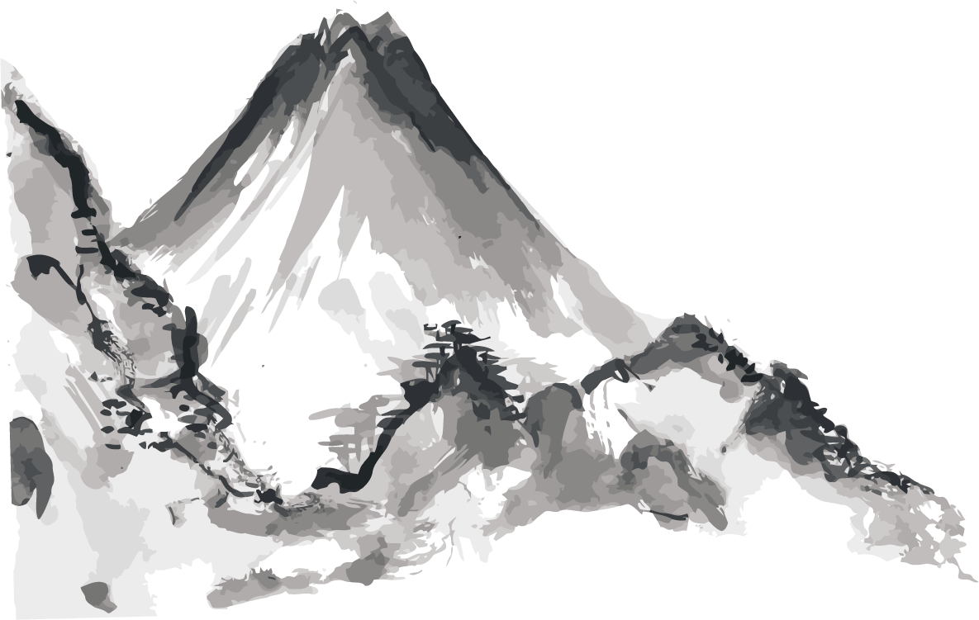

感谢指导

